Slide 1
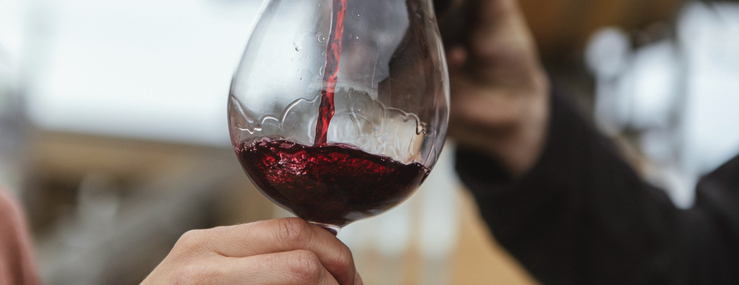
PINOT NOIR
ピノ・ノワール
Notes:
栽培面積が増え、冷涼気候の産地から安定感がありながら進化し続けるスタイルが生み出されているこの繊細な品種の未来は明るいと言えるでしょう。
このノートには、追加のスライド情報と考察ポイントが記載されています。このようなプレゼンテーションを含む、より多くのトピックやリソースをダウンロードするには、www.australianwinediscovered.com をご覧ください。

Slide 2


自然から生まれる
飽くなき探求心
オーストラリアワインは、オーストラリアの大地でモダンな考え方をもって作られています。 多様な気候、雄大な自然。これらが私たちの造るワインに冒険という歓びを
もたらしてくれるのです。
オーストラリアは世界で最も多様なワインシーンがある国の一つであり、65ワイン産地で150種以上のブドウ品種が栽培されています。ブドウ農家とワインメーカーの活気あるのコミュニティがあり、230年を超える伝統と強い基盤があります。
ワイン生産者たちはサスティナブルと斬新なワイン造りに挑戦し続け、高品質なワインで国際的な賞賛を受けています。
ぜひオーストラリアワインの「今」を発見する旅に出かけてみてください。

Slide 3
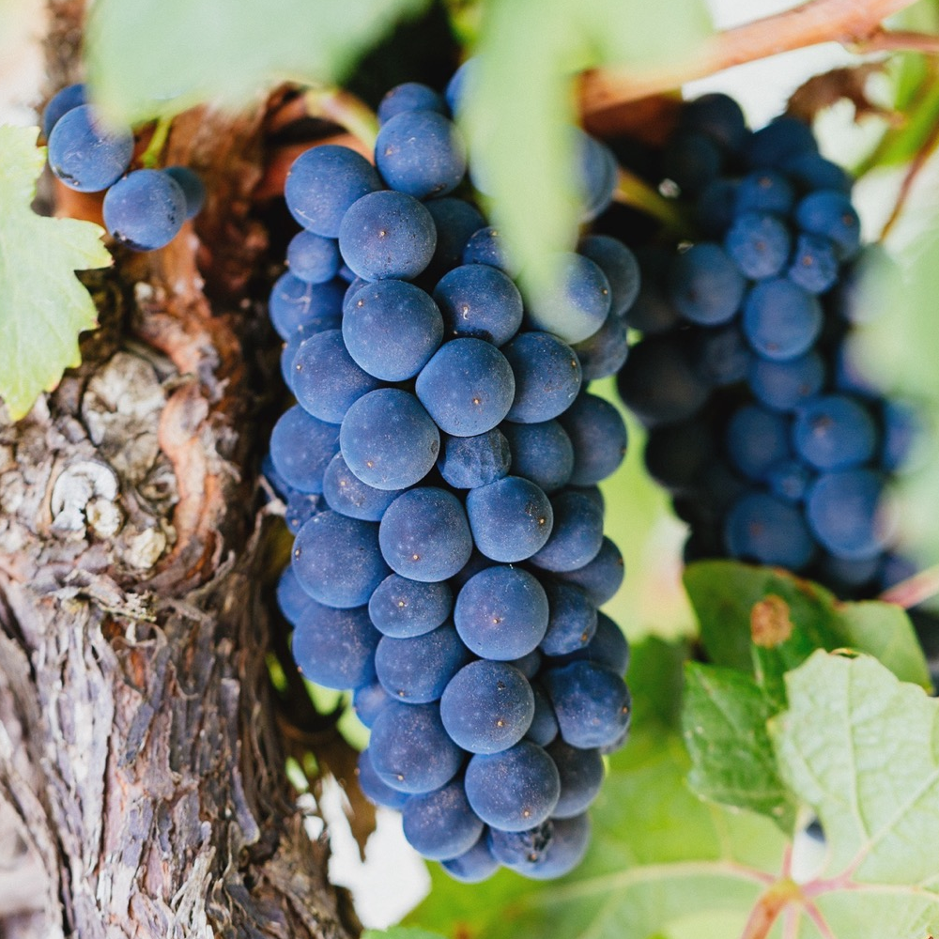
Pinot noir
進化し続けるワイン界の新たな主役
繊細なピノ・ノワールは、オーストラリアの
ワイン界の新たな主役。
ピノ・ノワールの旅は紆余曲折を経て始まり、
現在ではオーストラリアワインの進化において
欠かせない存在となり、その需要は品質とともに高まる一方です。
Notes:
ここでオーストラリアのクラシックなピノ・ノワールを1種類テイスティングしてもらうと良いでしょう。残りのテイスティングは、このプログラムの後半で行います。
オーストラリアの一部の冷涼な産地でよく育つ気まぐれなピノ・ノワールは、商業的なワイン業界では後発組ではあるものの、ワインメーカーがオーストラリアならではのワインを作る上で欠かせない品種となっています。
ピノ・ノワールは気まぐれな品種として知られ、栽培が最も難しい品種のひとつであることから、「ハートブレイク（傷心の）ブドウ」とも呼ばれます。しかし、適切な場所で慎重に栽培し、ワイナリーでうまく扱うことで、ピノ・ノワールは繊細さ、エレガンス、フィネスを備えた傑出したワインとなるのです。

Slide 4
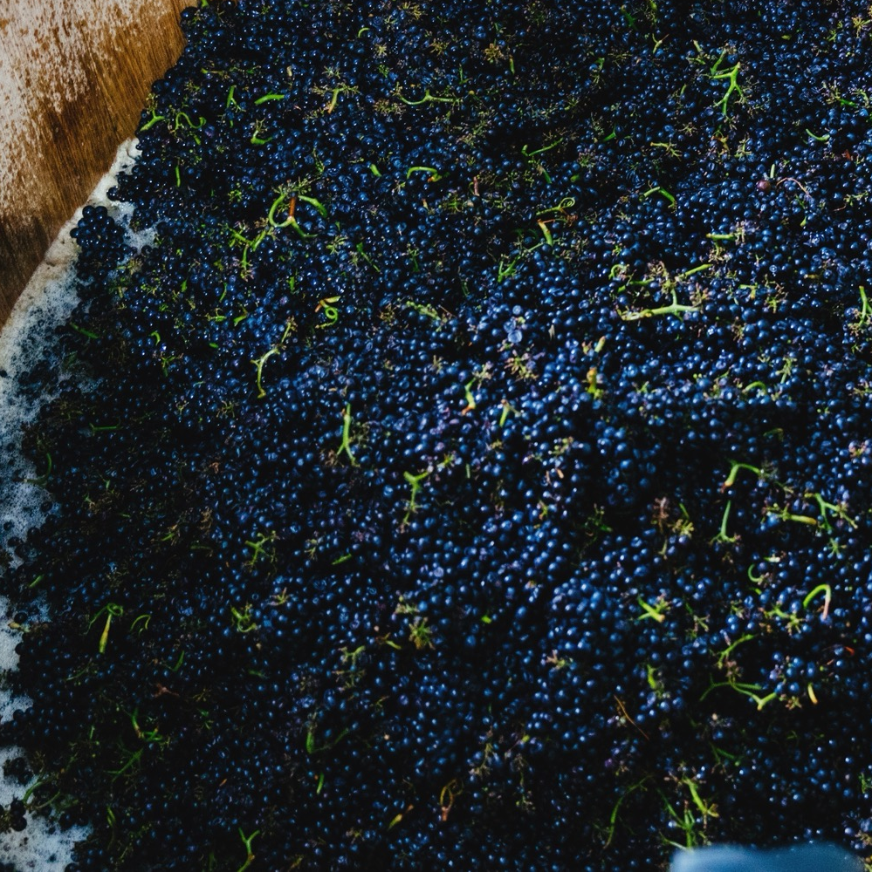
Today we’ll cover...
オーストラリアにおける
ピノ・ノワールの歴史
栽培方法
醸造方法
栽培地
特徴と味わいのプロフィール

Slide 5
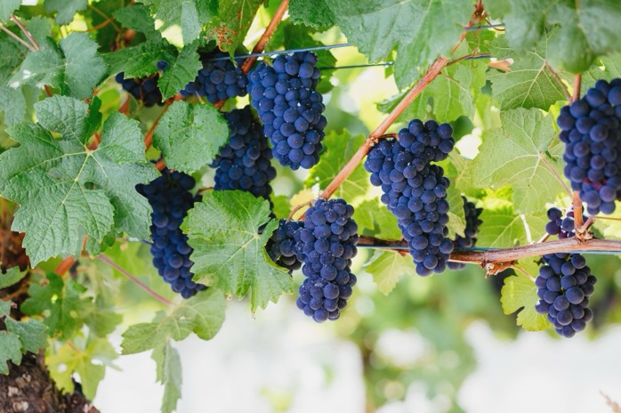
1830年代
AUSTRALIAの
ピノ・ノワールの 歴史
1970年代
オーストラリアでピノ・ノワールが広まり、商業的にワインを生産し始める。クローン選定が重要になる
1920年代
ブルゴーニュのピノ・ノワールの挿し木がオーストラリアに植えられる。これがMV6クローンとして知られるようになり、現在も使用されている
オーストラリアでピノ・ノワールの栽培が始まり、伝説的なワイン醸造家
モーリス・オシェアがハンター・ヴァレーのマウント・プレザントに
ピノ・ノワールを植える

Slide 6
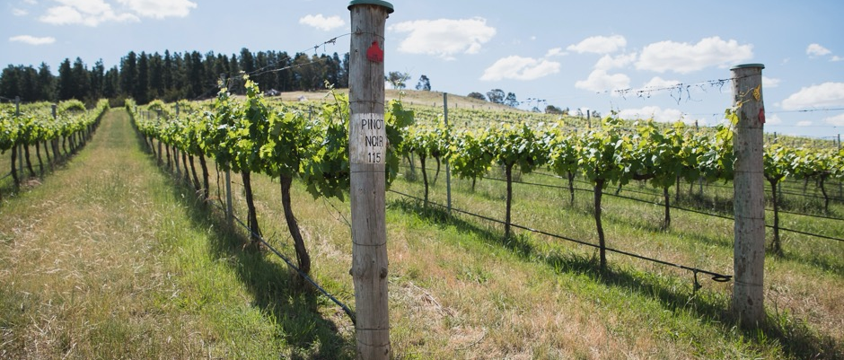
1990年代
ディジョン・クローンが流入し、クローンに多様性をもたらす。ヴィクトリア州、タスマニア州、アデレード・ヒルズで特に成功を収める
1980年代
現在
オーストラリアのワイン業界が
ピノ・ノワールに適した冷涼な
気候のワイン産地に拡大していく
樹齢が上がり、ワイン業界がこの独特なブドウ品種についてより理解を深めたことで、今オーストラリアのピノ・ノワールはかつてないほど上質なワインとなっている
Notes:
考察ポイント
- オーストラリアでピノ・ノワールが成功するまでに、比較的長い時間がかかったのは何故だと思いますか？
- 消費者の嗜好の進化は、ピノ・ノワールの生産にどのような影響を及ぼしたでしょうか？

Slide 7
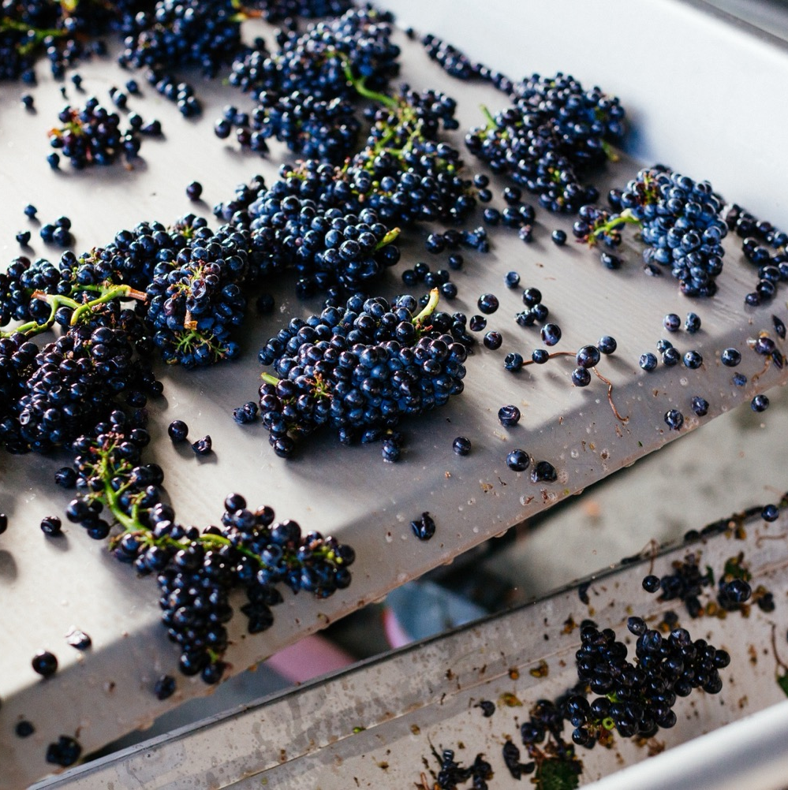
ブドウ栽培
オーストラリアの
ピノ・ノワールの育て方
冷涼から温和な気候を必要とする気まぐれなブドウ。
ブドウの房は固く締まり、果皮が薄いため、病気や害虫、カビの影響を受けやすい。
丁寧な畑の管理が鍵となる。
数百種類のピノ・ノワールのクローンがある。
オーストラリアでは、主にMV6と
ディジョン・クローンが使用されている。
早めの収穫とバランスのとれた収量が
最良質の果実をもたらす。
おもしろ情報
ピノ・ノワールのDNAには約3万個の遺伝子があり、
2万〜2万5千個あるヒトゲノムよりも多い。
Notes:
ピノ・ノワールは、海や標高の高さから冷却効果を受ける、冷涼、あるいは温和な地域で最もよく育ちます。果実に過度の日光が当たるのを嫌います。発芽が早い品種であるため、春の霜の影響を受けやすくなります。
水はけがよく、樹勢を弱める土壌を好み、適切な土壌構造が特に重要です。オーストラリアでは、粘土、ローム、砂質土壌の地域でよく育ちます。
- ピノ・ノワールの樹は繊細で、房が小さく密着果となるため均一に熟すのが難しい品種です。ブドウの果実自体は繊細で果皮が薄く、病気やカビに弱い品種です。病気に罹るリスクを最小限に抑え、（過剰な日光を避けながら）成熟を促すため、光と空気を取り込めるような、慎重なキャノピー・マネジメントが必須です。剪定、房の間引き、除葉、新梢の刈り込みが一般的に行われている畑の管理方法です。特に剪定は、過剰な房や大きな房を作らないようにするために重要です。
- 樹は通常垣根仕立て(VSP ヴァーティカル・シュート・ポジショニング）で、可動式のワイヤーでブドウの新梢を挟み、新梢が薄く垂直な葉のカーテンを作るように仕立てます。
- ピノ・ノワールは、収量を低く抑えるか、慎重に管理することで、最高のワインを生み出すことができます。
考察ポイント
- ピノ・ノワールのワインには、テロワールとクローンのどちらがより大きな影響を与えると思いますか？
- 生育期間が暑すぎたり寒すぎたりすると、ピノ・ノワールのスタイルや表現にどのような影響を与えるのでしょうか？

Slide 8
醸造
ピノ・ノワールに影響を与える
醸造技術
果皮からの
過度な抽出を
防ぐ
除梗
しない
低温浸漬
（コールド・ソーク）
ピジャージュ
（パンチダウン）
全粒発酵
果梗を追加
全房発酵
Notes:
ピノはフェノールやアントシアニン（ブドウの果皮に含まれる化合物で、ワインのタンニン骨格、色、口当たりに影響を与える）の含有量が比較的少ないため、醸造中の抽出と色の安定化が重要です。オーストラリアのワインメーカーは、ピノ・ノワールの品質と安定性を向上するために、様々なテクニックを研究し続けています。
低温浸漬（コールド・ソーク）発酵前にマセレーションを行うことで、マスト（果皮、種、果汁）を摂氏12.8度以下に冷やして発酵を防ぎ、数日間浸漬させます。これによりワインの色、風味、そして柔らかなタンニンを抽出することができます。
ピジャージュ（パンチングダウン）ルモンタージュ（ポンピングオーバー）よりも繊細な攪拌方法です。通常は手作業で行われる、不介入主義者的なこの作業は、果皮からの抽出が過剰になりすぎず、酸素が取り込まれる量も限定されます。
全粒発酵 大部分のブドウを破砕し発酵させた中に、発酵前にブドウを破砕せず除梗のみを行い取り分けておいた一部のブドウの実を加えます。こうすることでタンニン成分の抽出を遅らせ、より濃厚なブドウの風味を加えることができます。
果梗を追加 除梗した果実で発酵を行い、後に果梗を加えることで、ワインのアロマと質感を向上させます。
全房発酵 果梗を付けたまま発酵させることで、タンニンの含有量が高まります。軽いスタイルの赤ワインによく用いられ、アロマを高めるとともに、ワインにタンニンの骨格を与え、熟成のポテンシャルを高めます。

Slide 9
醸造
ピノ・ノワールに影響を与える
醸造技術
野生酵母による発酵
低温発酵
長期マセレーション
熟成
Notes:
自然発酵：培養酵母を添加するのではなく、ブドウの蝋質に自然に存在する野生酵母や土着酵母を使用してワインを発酵させます。これにより、より複雑なワインに仕上がります。
低温発酵 : 長くゆっくりとした低温発酵は、熟した果実のアロマを高めます。チェリー、イチゴ、ラズベリーなど、ピノ・ノワールの第一のアロマと味わいを捉えるため、ステンレスタンクを用い、早めに瓶詰めを行います。
長期マセレーション：ワインメーカーによっては、より長い間果皮を漬け込み、タンニンを引き出し、色を安定化させることがあります。ピノ・ノワールの場合は過剰な抽出を避けるために、この方法は控えめに行われます。
熟成：ピノ・ノワールはオークと相性が良く、フレンチオークの新樽を使うのが一般的ですが、果実味を圧倒してしまわないよう注意が必要です。オーストラリアのワインメーカーは、新樽の使用率を減らし、大きな樽を使用する傾向にあり、生産するスタイルに合った樽の使用技術を向上させています。
瓶詰めと熟成：スタイルが多様であるため、オーストラリアのピノ・ノワールの寿命はものによって大きく異なります。大半は若いうちに楽しむのがベストですが、長期熟成が可能なピノ・ノワールを造ることに重点を置くようになってきています。
考察ポイント
- 熟成に適したピノ・ノワールの特徴とは何でしょうか？
- ピノ・ノワールは、伝統製法のスパークリング・ワインの生産に重要なブドウです。なぜ、スパークリングワインに適しているのでしょうか？

Slide 10
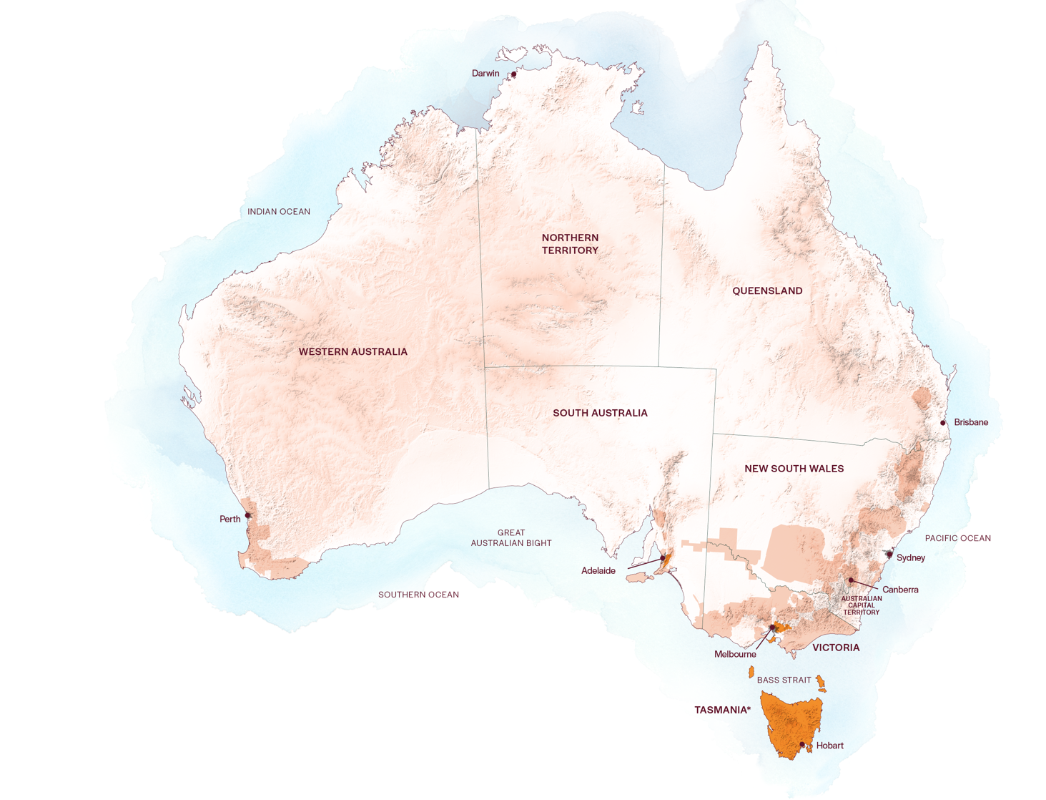
AUSTRALIAの
ピノ・ノワールの
産地
アデレード・ヒルズ
モーニントン半島
ヤラ・バレー
タスマニア

Slide 11

タスマニア
上質な冷涼気候の産地
スパークリング・ワインの聖地
美食の名産地
Notes:
タスマニアはオーストラリアで最も優れた冷涼気候のワイン産地のひとつで、受賞歴を誇るスパークリングワイン、ピノ・ノワール、シャルドネ、リースリングで有名です。タスマニアの冷涼気候は、秋は長く晴天が続き乾燥しているため、自然なエレガントさと強い風味をもつアロマティックなワインを造るのに理想的な栽培条件です。
タスマニアは島全体が冷涼であるため、高品質のピノ・ノワールの生産に理想的な場所です。典型的なタスマニアのスタイルは、ライトボディからミディアムボディで、デリケートなチェリーとイチゴの味わいが特徴です。

Slide 12

気候
温和気候
超高
1000m +
(>3,280ft +)
タスマン海、バス海峡、インド洋からの
海洋気候の影響を受ける。
高
750–999m
(2,460–3,279ft)
タスマニアの標高
0–126M (0–4,147FT)
ほとんどの畑が標高100M(328FT)
以下のところにある
中間
500–749m
(1,640–2,459ft)
低
0–499m
(0–1,639ft)

Slide 13

土壌
斜面下部では、古代の砂岩、泥岩、河川堆積物、
火山性の火成岩がブドウ畑の土壌を構成しています。
ダーウェント・ヴァレーでは砂岩と片岩が、コール・リヴァー・ヴァレーには泥炭質の沖積土と
砂質で腐植質の低い土壌が見られます。パイパーズ・ヴァレーは深く水はけの良い、破砕性の土壌を誇り、テイマー・ヴァレー は粘土と石灰岩をベースにした砂利質の玄武岩です。

Slide 14

ビクトリア州
ヤラ・ヴァレー

Slide 15

ヤラ・
ヴァレー
人気の観光地
豊かな歴史と文化
革新的なワイン生産者
食とワインの楽園
Notes:
1838年に初めてブドウの樹が植えられ、ヴィクトリア州で最初のワイン産地となりました。酒精強化ワインの需要の高まりを受け、1921年に一旦生産を中止しましたが、1960年代に植え替えが始まり、現在ではオーストラリア有数の冷涼な気候の産地として認められています。
ヤラ・ヴァレーでは、標高や地形の違いによって、さまざまな表情を持つピノ・ノワールを生産しています。一般的にはライト・ボディからミディアム・ボディで、チェリー、イチゴ、プラムの味わいがみられます。冷涼地で栽培されたブドウの一部は、スパークリング・ワインの醸造に使われます。

Slide 16

気候
大陸性気候
超高
1000m +
(>3,280ft +)
地中海性気候の影響を受ける
高
750–999m
(2,460–3,279ft)
ヤラ・ヴァレーの標高
30–400M (98–1,312FT)
中間
500–749m
(1,640–2,459ft)
低
0–499m
(0–1,639ft)

Slide 17
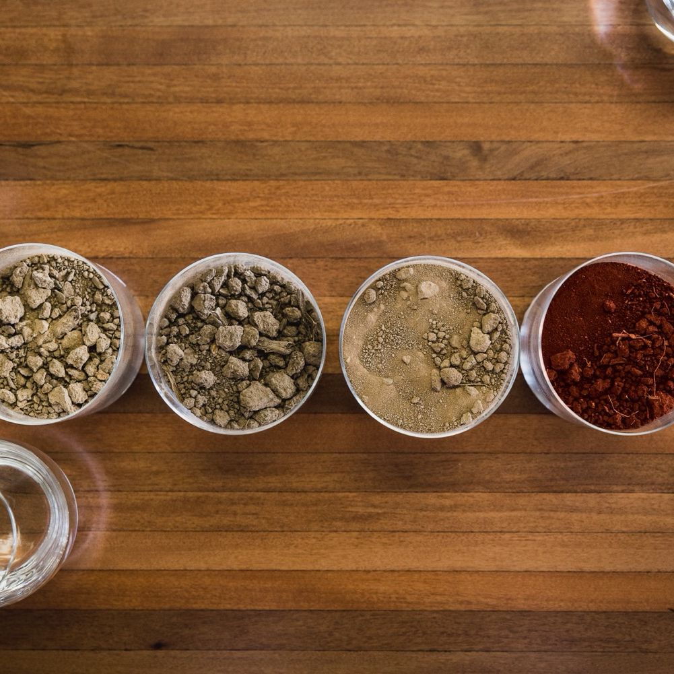
土壌
ヤラ・ヴァレーの北側は、表面は灰色から
灰褐色の土壌で、下層土は赤褐色の粘土で、
しばしば岩石で満たされています。
もうひとつの主要な土壌は、渓谷の南側にある非常に深く肥沃な赤い火山性土壌です。

Slide 18
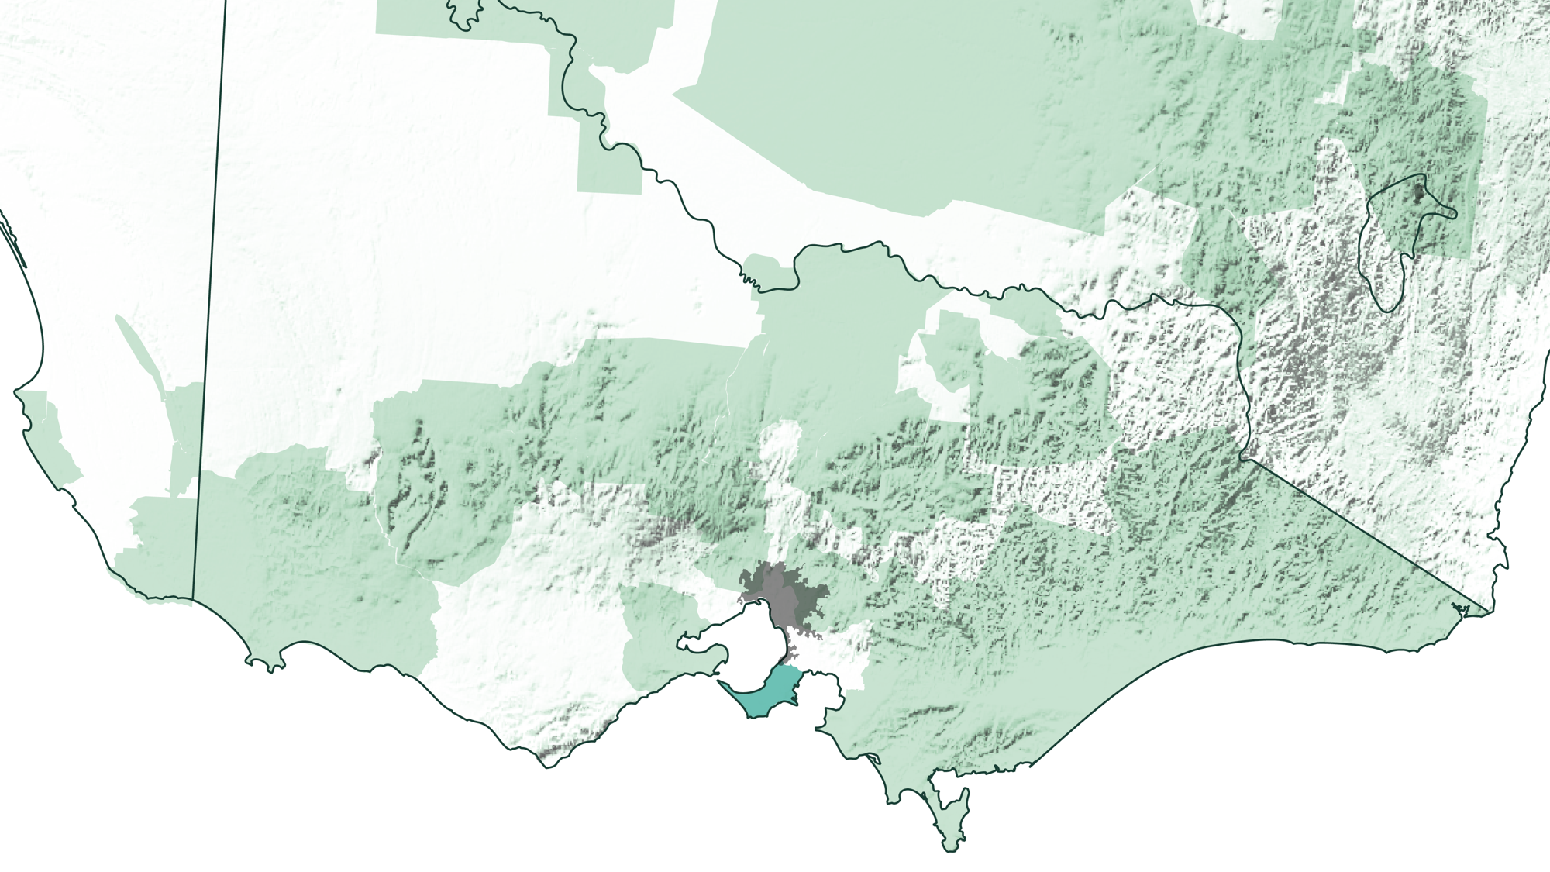
ビクトリア州
モーニントン・ペニンシュラ

Slide 19

モーニントン・ペニンシュラ
多様な海洋性気候
ピノの聖地
ブティック系生産者
メルボルン海辺の行楽地
おもしろ情報
モーニントン・ペニンシュラは、全ての
ブドウ畑が海から７km以内のところにあります。
Notes:
バス海峡、ポートフィリップ湾、ウェスタンポート湾に囲まれたモーニントン・ペニンシュラは、真の海洋性気候の産地です。この産地に見られるメゾクリマとミクロクリマ、古代の土壌、標高が複雑に絡み合い、様々な品種の栽培が可能ですが、世界クラスのピノ・ノワールの産地として最もよく知られています。典型的なモーニントンのピノは、ミディアム・ボディでイチゴやチェリーなどの生き生きとしたピノ・ノワールならではの特徴があり、ジューシーな酸による骨格を備えています。

Slide 20

気候
真の海洋性気候
超高
1000m +
(>3,280ft +)
メゾクリマとミクロクリマが
いくつも存在する
高
750–999m
(2,460–3,279ft)
モーニントン・
ペニンシュラの
標高
10–260M (32–853FT)
中間
500–749m
(1,640–2,459ft)
低
0–499m
(0–1,639ft)

Slide 21

土壌
モーニントン・ペニンシュラの土壌は地域によって異なり、北部では深い肥沃な砂質土壌、南部では破砕性の水はけの良い粘土質の上に黄色や茶色の土壌、赤褐色の火山性土壌が広がっています。

Slide 22
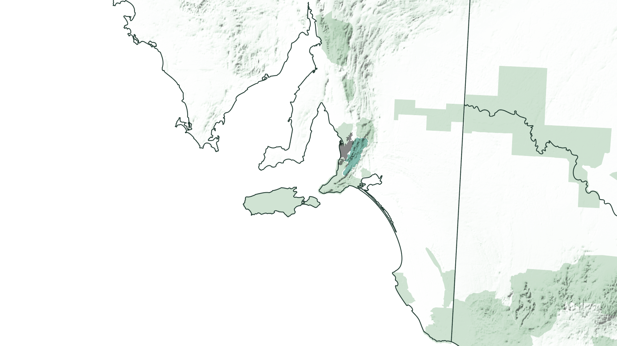
南オーストラリア州
アデレード・ヒルズ

Slide 23
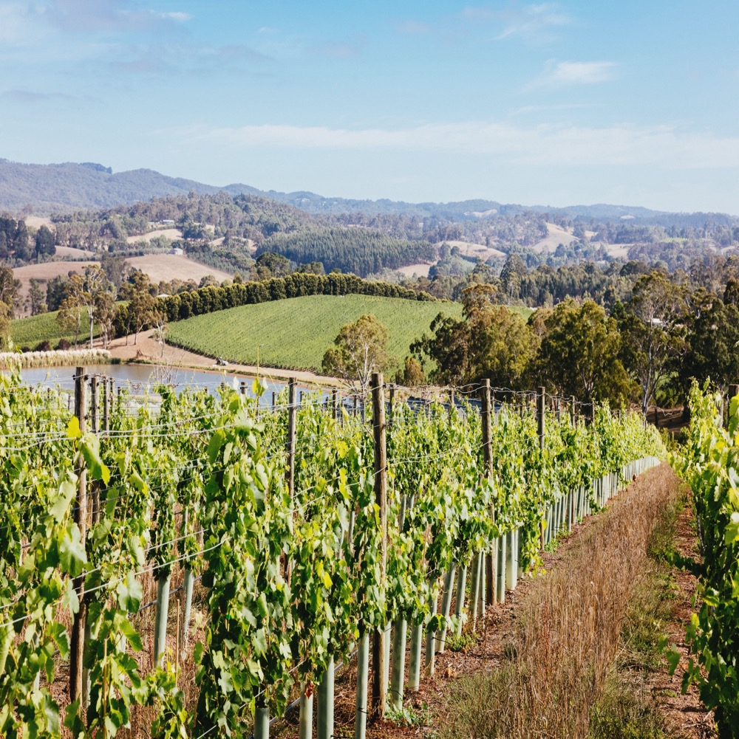
アデレード・ヒルズ
ドイツ文化の伝統
美食家の楽園
地域の再生
冷涼気候の中心地
Notes:
アデレード・ヒルズは、多様なプレミアムワインを誇る、先進的なワインコミュニティーの本拠地です。標高が高く冷涼な気候のアデレード・ヒルズは、南オーストラリア州でも有数のピノ・ノワールの産地で、スティルの赤ワインと伝統製法のスパークリングワインに使用されています。この産地のピノ・ノワールはミディアムボディで、熟したチェリーやベリーの味わいが豊かなものが多くみられます。

Slide 24

気候
穏やかな 海洋性気候
超高
1000m +
(>3,280ft +)
冷涼な気候の特徴も備える
アデレード・
ヒルズの標高
230–650M (755–2,133FT)
高
750–999m
(2,460–3,279ft)
中間
500–749m
(1,640–2,459ft)
低
0–499m
(0–1,639ft)

Slide 25

土壌
アデレード・ヒルズの土壌は、その構造や
化学的性質が非常に多様です。
この地域には灰褐色や褐色のローム質の砂が
混在しており、地形によって土壌の深さも
様々です。

Slide 26

PINOT NOIR
特徴と風味
色調
ピノ・ノワールノワール
ライト
ミディアム
フル
ボディ
辛口
中辛口
甘口
味わい
チェリー
イチゴ
プラム
バラ
スミレ
土壌
甘み
低
ミディアム
高
PINOT NOIR
オーク
タンニン
酸
8%
13% – 14%
17%
アルコール
Notes:
ここから複数のワインのテイスティングを始めましょう
ピノ・ノワールの栽培と醸造が難しいことから、最も成功したワインには本質的にスタイルと品質に高級感があり、繊細さとフィネスが特徴です。地域差も大きいですが、一般的にオーストラリアのトップクラスのピノ・ノワールは、ライトボディからミディアムボディで、控えめな性質です。若いうちは上質なチェリー、レッド・ベリー、ハーブの香りを漂わせています。テクスチャーは絹やサテンのように柔らかいものが多く、ライトからミディアムウェイトのスタイルが最も一般的です。熟成が進むと、古典的な土っぽさや「林床」のような旨味（セイバリーさ）が現れ、ワインにさらなる深みを与えます。

Slide 27

フードペアリング
サーモン
鶏肉
鴨
PINOT NOIR
豚肉
ハム、サラミ、ソーセージ類
パテ、テリーヌ
コンテ・チーズ

Slide 28

とどまることを知らない
AUSTRALIAの
ピノ・ノワール
ピノの栽培面積は増加しています。
冷涼気候ワインを造るワインメーカーは
絶えず柔軟に対応しながら、伝統的な技術を磨き、
新たな独自の手法を作り上げています。
ピノ・ノワールには明るい未来が待っています。

Slide 29
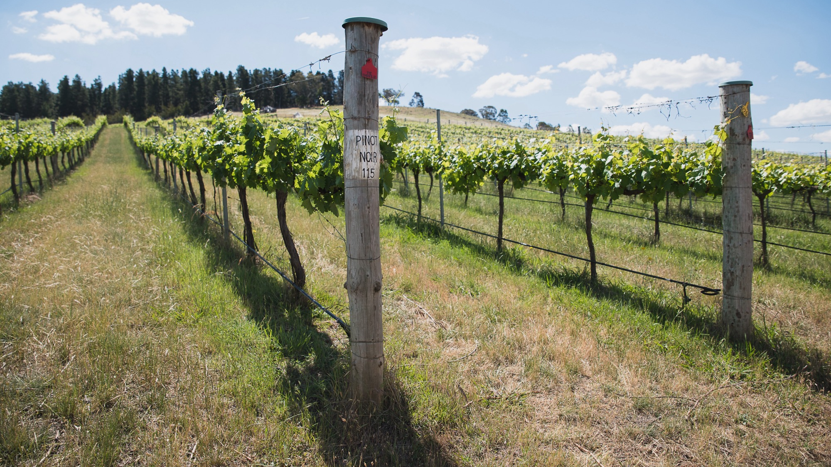
ありがとうございました
Notes:
他のプログラムや資料はこちらwww.australianwinediscovered.com
お問合せはこちら（英語のみ）discovered@wineaustralia.com

